Slide 1
Регрессионные модели для определения повторного максимума в пауэрлифтинге
Пасько Д. А.

Slide 2
Содержание
Что такое пауэрлифтинг
Зачем предсказывать повторные максимумы?
От чего зависят повторные максимумы?
Гипотеза исследования
Описание выборки
Результаты исследования
Выводы

Slide 3
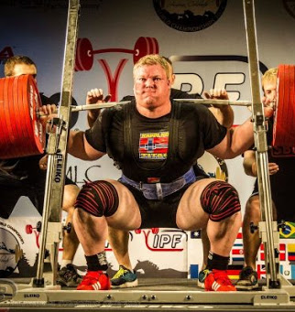
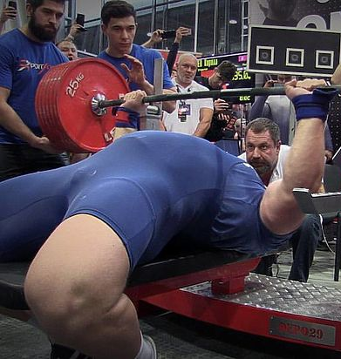
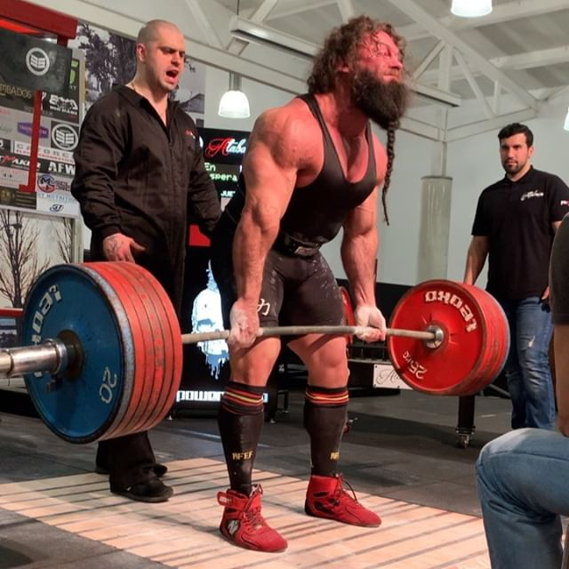
Пауэрлифтинг (Powerlifting)
Пауэрлифтинг (силовое троеборье) – силовой вид спорта, суть которого заключается в преодолении сопротивления максимально тяжёлого для спортсмена веса.
3 упражнения
3 попытки на упражнение
Побеждает спортсмен с наибольшей суммой удачных результатов по каждому упражнению

Slide 4
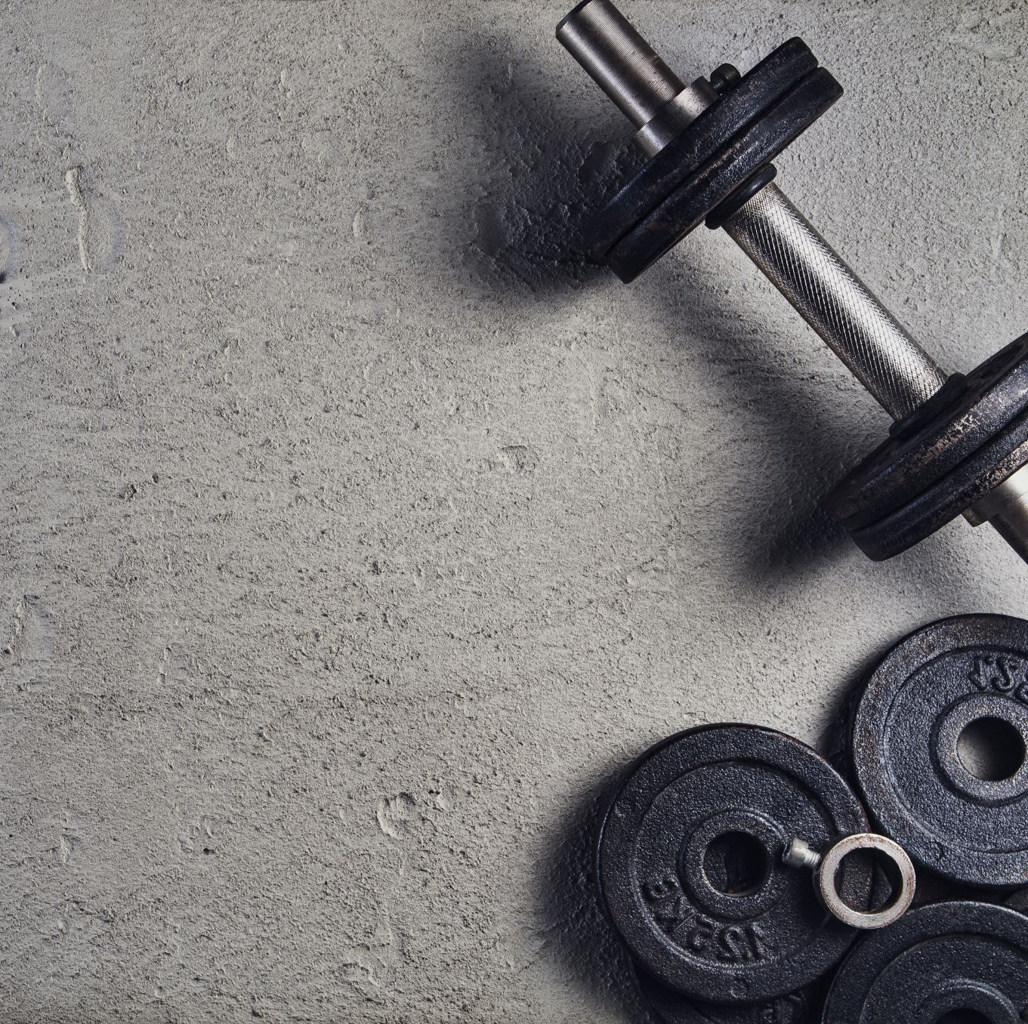
Зачем вычислять повторные максимумы?
Чтобы заказать оптимальный вес на соревнованиях
Чтобы правильно планировать программу тренировок под себя
Чтобы оценивать свой прогресс
Чтобы лишний раз не рисковать травмироваться

Slide 5
Что влияет на силу человека в одном повторении?
генетика (соотношение мышечных волокон, рычагов и т. п.)
опыт тренировок (чем больше опыт, тем больше может быть как импульс ЦНС, так и порог его подавления, так и запасы креатинфосфата и т. п.)
общая конституция (тип телосложения, рост, соотношение роста и функционального веса)
техника выполнения упражнения

Slide 6

Гипотеза исследования
Одноповторный максимум (RM) можно с небольшими ошибками предсказать через многоповторный (MRM) при помощи модели вида
$$RM=MRM⋅(x+y⋅REPS)+f(MRM,HEIGHT,WEIGHT)+ε$$
с поправками на телосложение, опыт тренировок, диапазон повторений или некоторые другие факторы.

Slide 7
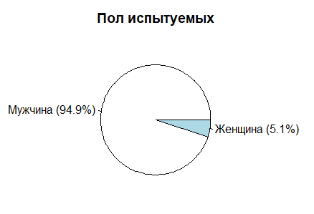
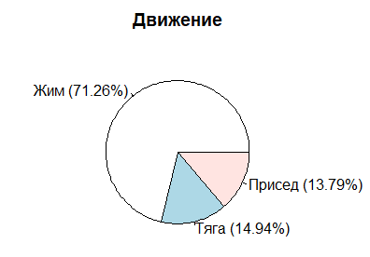
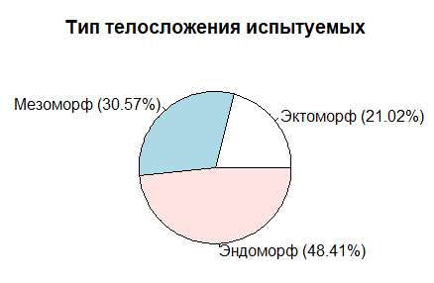
Выборка
Собрана с помощью опросов https://forms.gle/R4zZqQJ3ggNdEuQ67, https://forms.gle/dbthrvE5Y95beqUL9
Содержит 174 достоверных наблюдения от 157 человек

Slide 8
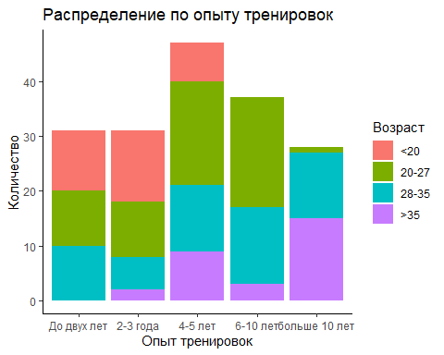
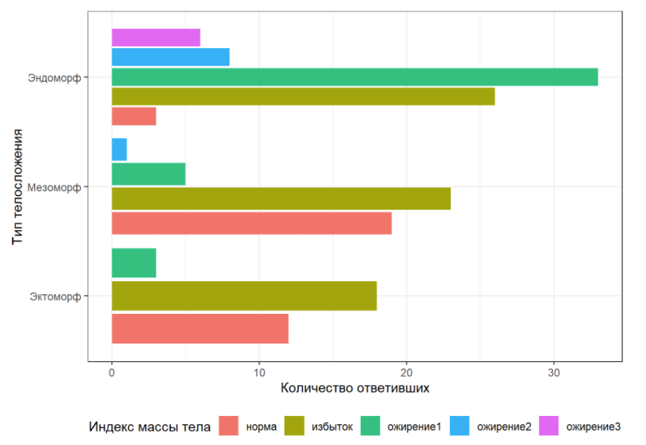
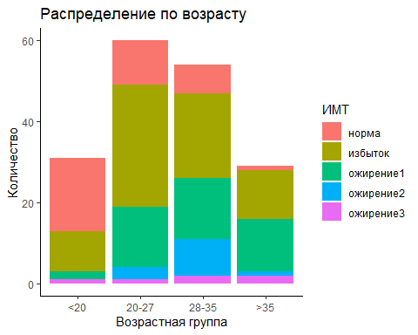
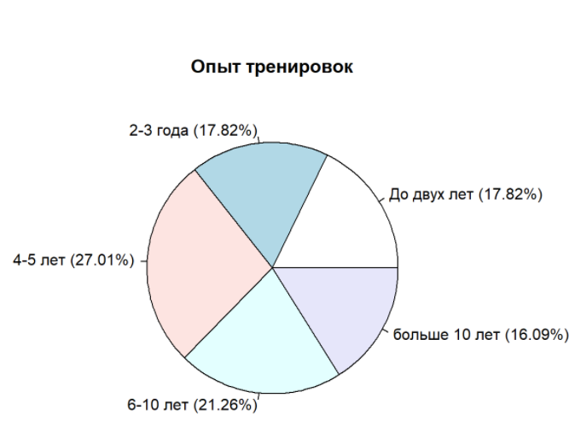
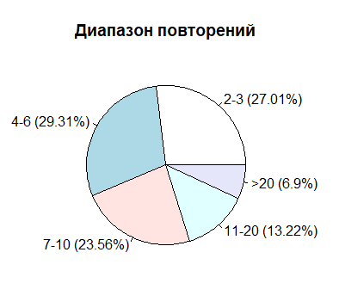
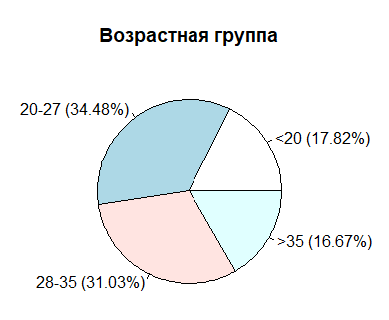

Slide 9
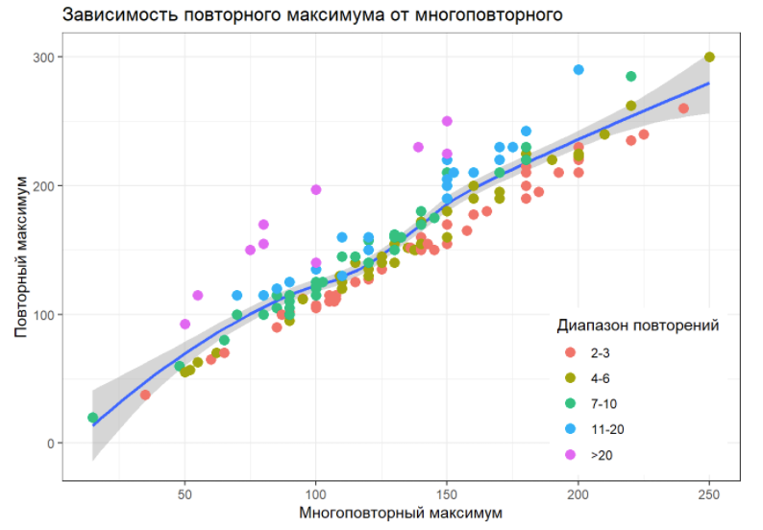
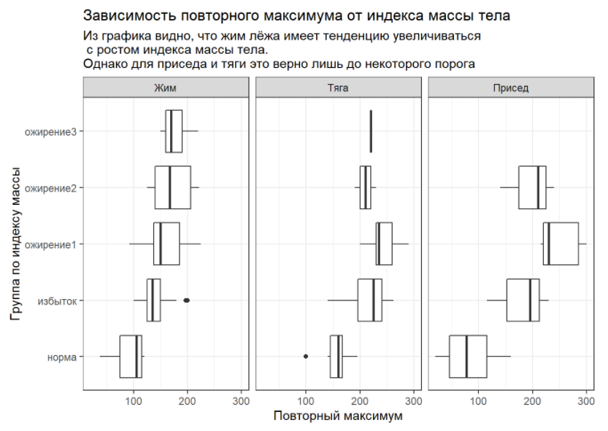
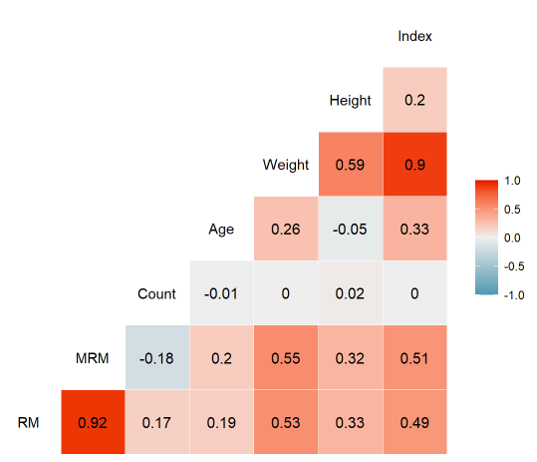

Slide 10
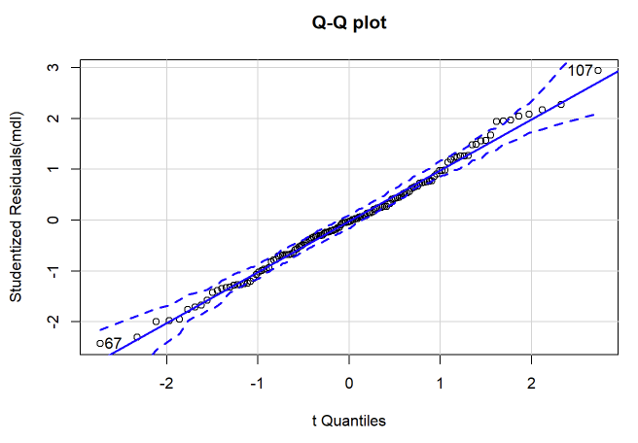
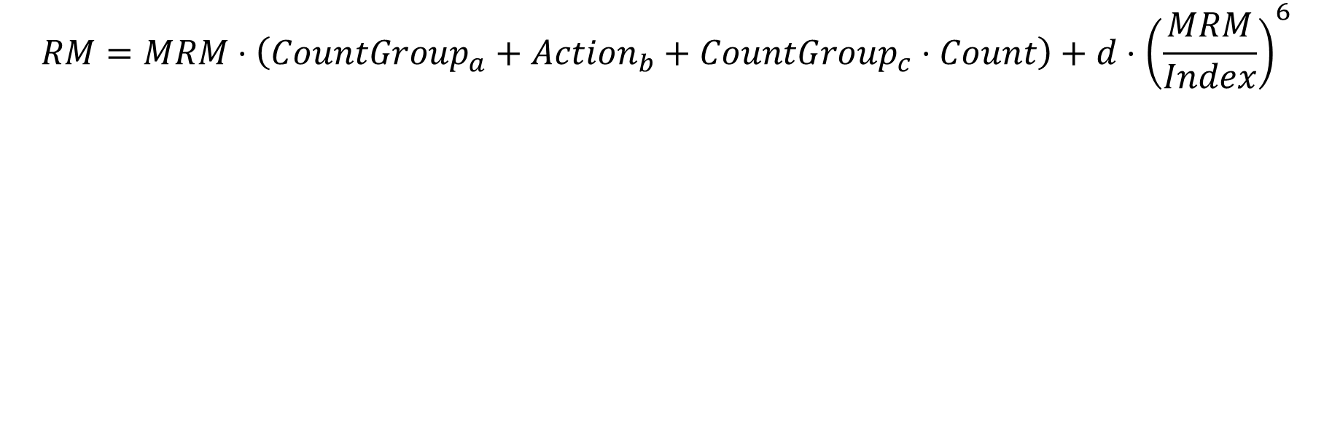
Лучшая линейная модель
$$RM=MRM⋅\left(CountGroup_{a}+Action_{b}+CountGroup_{c}⋅Count\right)+d⋅{\left(\frac{MRM}{Index}\right)}^{6}$$
На выборочных данных модель ошибается максимум на 13кг и 12%;
В среднем модель ошибается на менее 3%;
В 85% случаев ошибка не превышала 5%;
В целом, на каждом диапазоне имеется почти одинаковый разброс;
Модель статистически значима и удовлетворяет всем нужным требованиям

Slide 11

Лучшая нелинейная модель
$$RM = \frac{MRM}{Action_{a}+ b ∙ \exp\left(−CountGroup_{c}∙ Count\right)}+ d ∙ {\left(\frac{MRM}{Index}\right)}^{6}$$

Slide 12
Заключение
В результате проведённого исследования была найдена модель, не зависящая от типа телосложения, опыта тренировок и многих других характеристик, но при этом дающая хорошие результаты на 85% данных.
Я уверен, что большие погрешности в единичных случаях – это та часть закономерности, зависящая от человека и многих неучтённых характеристик. Тем не менее, влияние этих неучтённых факторов далеко не так велико, как предполагали многие: намного больше повторный максимум зависит от обычной математики.
Посчитать собственные результаты при помощи найденной модели можно по ссылке https://dmitrypasko.shinyapps.io/RMbyMRMestimating/

Slide 13

Спасибо за внимание!

